Slide 1
স্বাগতম

Slide 2
শিক্ষক পরিচিতি-
মোঃ গোলাম ফারুক
সহকারি শিক্ষক
মাগুরা এ,জি, একাডেমী, মাগুরা।

Slide 3
পাঠ পরিচিতি
শ্রেণি : ৯ম ও ১০ম
বিষয় : ভূগোল ও পরিবেশ ( ২য় অধ্যায় )
সময় : ৫০ মিনিট

Slide 4
এই পাঠ শেষে শিক্ষার্থীরা…
পৃথিবীর আকার-আকৃতি সম্পর্কে বলতে পারবে।
অক্ষরেখা, অক্ষাংশ, নিরক্ষরেখা সম্পর্কে বলতে পারবে।
বিখ্যাত কয়েকটি সমাক্ষরেখা সম্পর্কে বলতে পারবে।
অক্ষাংশ নির্ণয়ের বিভিন্ন পদ্ধতি বলতে পারবে।

Slide 5
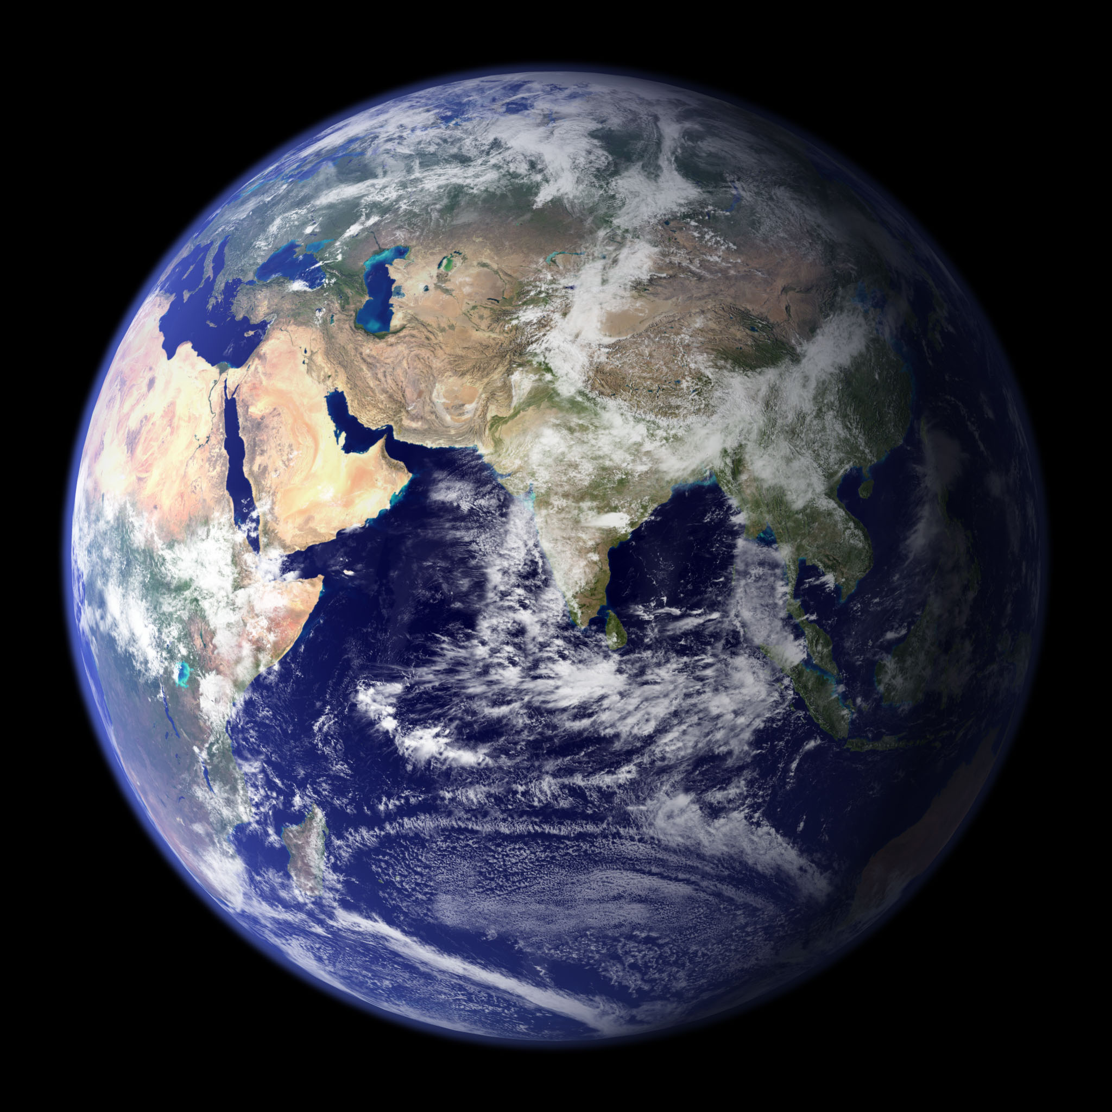
ছবিতে কী দেখতে পাচ্ছ?

Slide 6
আমাদের আজকের পাঠ…
পৃথিবীর আকার-আকৃতি

Slide 7
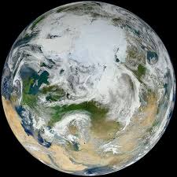
পৃথিবীর আকার ও আকৃতি
১৯৬২ সালের ১২ এপ্রিল স্পুটনিকে চড়ে মহাকাশচারী ইউরি গ্যাগারিন পৃথিবীকে প্রদক্ষিণের সময় বুঝতে পারেন পৃথিবী ‘গোলাকার’ তবে উত্তর-দক্ষিণে কিছুটা চাপা। পূর্ব-পশ্চিমে কিছুটা স্ফীত। আর্থাৎ পৃথিবীর আকৃতি অনেকটা অভিগত গোলকের মতো।

Slide 8
উঃ
মেরুরেখা
মেরুদেশীয় ব্যাস
১২,৭১৪কিঃমিঃ
পঃ
পূঃ
নিরক্ষরেখা
নিরক্ষীয় ব্যাস
১২,৭৫৭ কিঃমিঃ
দঃ
ব্যাসের পার্থক্য ৪৩ কিঃমিঃ। গড় ব্যাস ১২৭৩৪.৫কিঃমিঃ। গণনার সুবিধার জন্য ১২,৮০০ কিঃমিঃ ধরা হয়। ব্যাসার্ধ ৬,৪০০ কিঃমিঃ। নিরক্ষীয় পরিধি ৪০,০৭৭ কিঃমিঃ। মেরুদেশীয় পরিধি ৪০,০০৯ কিঃমিঃ। গণনার সুবিধার জন্য গড় পরিধি ৪০,০০০ কিঃমিঃ ধরা হয়।

Slide 9
উঃ
৯০˙
৬০˙ উঃ
৪৫˙ উঃ
৩০˙ উঃ
১৫˙ উঃ
পঃ
পূঃ
১৫˙ দঃ
৩০˙ দঃ
৪৫ ˙দঃ
৯০˙
৬০ ˙দঃ
দঃ
অক্ষরেখা : পৃথিবীর গোলাকৃতি কেন্দ্র দিয়ে উত্তর-দক্ষিণে কল্পিত রেখাকে অক্ষরেখা বা মেরুরেখা বলে। এই অক্ষের উত্তর-প্রান্ত বিন্দুকে উত্তর মেরু বা সুমেরু এবং দক্ষিণ-প্রান্ত বিন্দুকে দক্ষিণ মেরু বা কুমেরু বলে।

Slide 10
উঃ
পঃ
পূঃ
দঃ
নিরক্ষরেখা : দুই মেরু থেকে সমান দুরত্বে পৃথিবীকে পূর্ব-পশ্চিমে বেষ্টন করে একটি রেখা কল্পনা করা হয়েছে। একে নিরক্ষরেখা বা বিষুবরেখা বলে। এই নিরক্ষরেখাকে o˙ধরে উত্তর দিকে ও দক্ষিণ দিকে দুই মেরু পর্যন্ত ৯০˙বা এক সমকোন ধরা হয়। পৃথিবীর গোলাকার আকৃতির জন্য নিরক্ষরেখা বৃত্তাকার, তাই এ রেখাকে নিরক্ষবৃত্তও বলে। নিরক্ষরেখার সমান্তরাল যে রেখাগুলো রয়েছে সেগুলো হলো অক্ষরেখা। নিরক্ষরেখা থেকে উত্তর বা দক্ষিণে অবস্থিত কোনো স্থানের কৌনিক দূরত্বকে ঐ স্থানের অক্ষাংশ বলে।

Slide 11
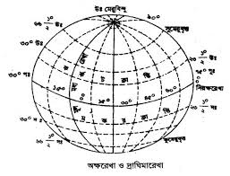
নিচের চিত্রটি ভালো করে লক্ষ্য করোচের

Slide 12
অক্ষাংশ নির্নয়ের বিভিন্ন পদ্ধতি রয়েছে। সেগুলো হলো—
১। সেক্সট্যান্ট যন্ত্রের সাহায্যে :
যে যন্ত্রের সাহায্যে সূর্যের উন্নতি পরিমাপ করা যায় তাকে সেক্সট্যান্ট যন্ত্র বলে। সেক্সট্যান্ট যন্ত্রের সাহায্যে সূর্যের উন্নতি কোণ নির্ণয় করে অক্ষাংশ নির্ণয় করা যায়। কোনো স্থানের অক্ষাংশ = ৯০˙∑ ( মধ্যাহ্ন সূর্যের উন্নতি ° বিষুবলম্ব )
বিষুবলম্ব : সূর্য যেদিন যে অক্ষাংশের উপর লম্বভাবে কিরণ দেয় সেটি সেদিনের বিষুবলম্ব।

Slide 13
কোনো একদিন দক্ষিণ গোলার্ধে মধ্যাহ্ন সূর্যের উন্নতি ৬০˙ এবং বিষুবলম্ব ১৫˙ দক্ষিণ হলে ঐ স্থানের অক্ষাংশ হবে – অক্ষাংশ = ৯০˙∑ ( মধ্যাহ্ন সূর্যের উন্নতি + বিষুবলম্ব )
= ৯০˙∑ ( ৬০˙+ ১৫˙) = ৯০˙∑ ৭৫˙= ১৫˙ দক্ষিণ।
স্থানটি যদি উত্তর গোলার্ধে হয় তবে উত্তরবাচক বিষুবলম্ব যোগ করতে হবে এবং দক্ষিণবাচক বিষুবলম্ব বিয়োগ করতে হবে।
কোনো একদিন উত্তর গোলার্ধে মধ্যাহ্ন সূর্যের উন্নতি ৬০˙ এবং বিষুবলম্ব ১৫˙দক্ষিণ হলে ঐ স্থানের অক্ষাংশ হবে - ৯০˙∑ ( ৬০˙∑ ১৫˙) = ৯০˙∑ ৪৫˙= ৪৫˙উত্তর।

Slide 14
২। ধ্রুবতারার সাহায্যে অক্ষাংশ নির্ণয় :
ধ্রুবতারার উন্নতি জেনে শুধু উত্তর গোলর্ধের কোনো স্থানের অক্ষাংশ নির্ণয় করা যায়। নিরক্ষরেখায় ধ্রুবতারার উন্নতি ০˙ এবং উত্তর মেরুতে ঠিক মাথার উপর ধ্রুবতারার উন্নতি ৯০˙ হয়। সুতরাং উত্তর গোলার্ধে কোনো স্থানের অক্ষাংশ ধ্রুবতারার উন্নতির সমান।

Slide 15
অক্ষরেখার বৈশিষ্ট্য
১। পূর্ব-পশ্চিমে বিস্তৃত।
২। নিরক্ষরেখার পরিধি সর্বাধিক।
৩। দুটি অক্ষরেখার মধ্যে দূরত্ব সবসময় সমান।
৪। একই অক্ষরেখায় অক্ষাংশ সমান।
৫। একই অক্ষরেখায় দিনরাত্রি একই সময় ঘটে না।
৬। একই অক্ষরেখায় জলবায়ু প্রায় সমান হয়।
৭। অক্ষরেখাগুলো পূর্ণবৃত্ত।

Slide 16
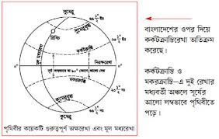
কর্কটক্রান্তি ও মকরক্রান্তির মধ্যবর্তী অঞ্চলে সূর্যের আলো লম্বভাবে পৃথিবীতে পড়ে। তাই এ অঞ্চলটি উষ্ণ।
কর্কটক্রান্তি থেকে সুমেরুবৃত্ত এবং মকরক্রান্তি থেকে কুমেরুবৃত্ত পর্যন্ত অঞ্চলে সূর্যের আলো লম্বভাবে ও পড়ে না এবং তির্যকভাবে ও পড়ে না। তাই এ অঞ্চলটি নাতিশীতোষ্ণ।
সুমেরু ও কুমেরু অঞ্চলে সূর্যের অলো তির্যকভাবে পড়ে। তাই এ অঞ্চলটি হিমমন্ডল।

Slide 17
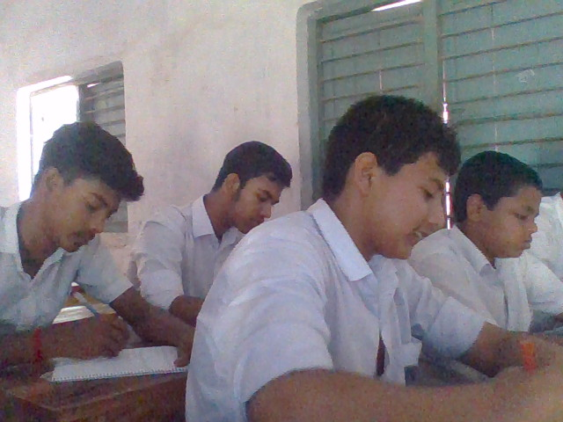
একক কাজ – ১০ মিঃ
(ক) ইউরি গ্যাগারিন কত সালে পৃথিবী প্রদক্ষিণ করেন?
(খ) অক্ষরেখা কাকে বলে?
(গ) নিরক্ষরেখা কাকে বলে?
(ঘ) কোন যন্ত্রের মাধ্যমে সূর্যের উন্নতি মাপা হয়?
(ঘ) বিষুবলম্ব কী?

Slide 18
মূল্যায়ন ( ১০ – মিঃ )
১। ২৩.৫˙উত্তর অক্ষাংশকে কী বলে?
(ক) কর্কটক্রান্তি (খ) মকরক্রান্তি (গ) সুমেরুবৃত্ত (ঘ) কুমেরুবৃত্ত
২। ২৩.৫˙দক্ষিণ অক্ষাংশকে কী বলে?
(ক) কর্কটক্রান্তি (খ) মকরক্রান্তি (গ) সুমেরুবৃত্ত (ঘ) কুমেরুবৃত্ত
৩। ৬৬.৫˙উত্তর অক্ষাংশকে কী বলে?
(ক) কর্কটক্রান্তি (খ) মকরক্রান্তি (গ) সুমেরুবৃত্ত (ঘ) কুমেরুবৃত্ত
৪। ৬৬.৫˙দক্ষিণ অক্ষাংশকে কী বলে?
(ক) কর্কটক্রান্তি (খ) মকরক্রান্তি (গ) সুমেরুবৃত্ত (ঘ) কুমেরুবৃত্ত
৫। পৃথিবী বৃত্তের কেন্দ্রে উৎপন্ন কোণ কত ডিগ্রী?
(ক) ৬০˙ (খ) ৯০˙ (গ) ১৮০˙ (ঘ) ৩৬০˙

Slide 19
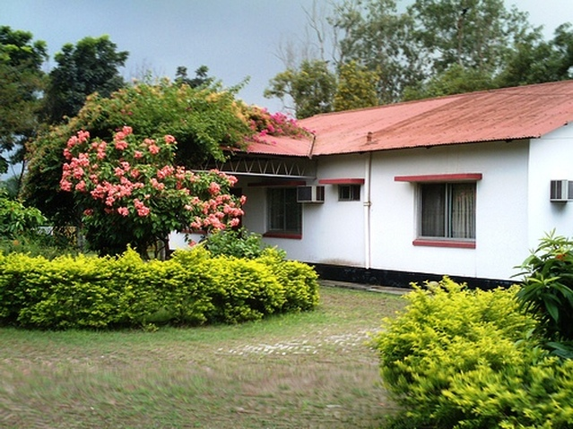
বাড়ির কাজ
কোনো একদিন উত্তর গোলার্ধে মধ্যাহ্ন সূর্যের উন্নতি ৪৫˙এবং বিষুবলম্ব ১৫˙উত্তর হলে ঐ স্থানের অক্ষাংশ কত হবে?

Slide 20
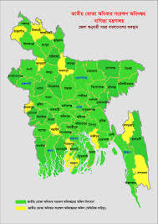
স
বা
ই
কে
ধ
ন্য
বা
দ

